Slide 1
ENADE 2016
Tutorial de criação de senha para resposta ao Questionário do Estudante

Slide 2
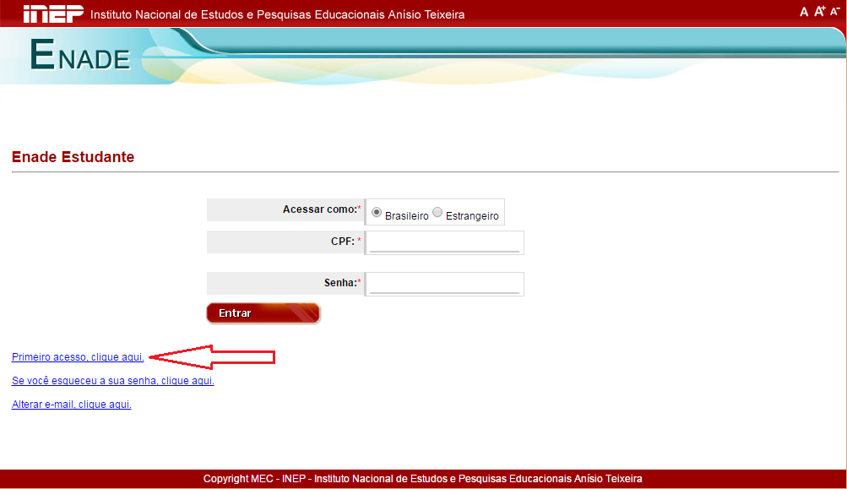
Passo 1: Acessar http://enadeies.inep.gov.br/enadeIes/ e clicar em PRIMEIRO ACESSO

Slide 3
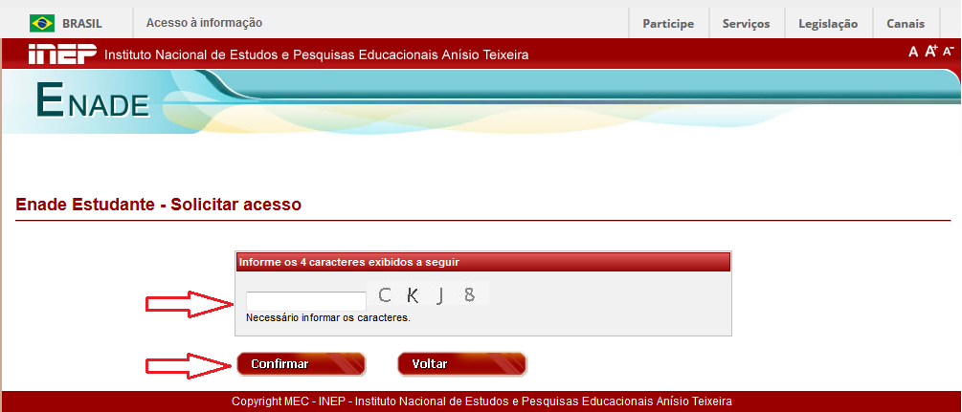
Passo 2: na tela que se abrirá, informar os caracteres solicitados e clicar em CONFIRMAR

Slide 4
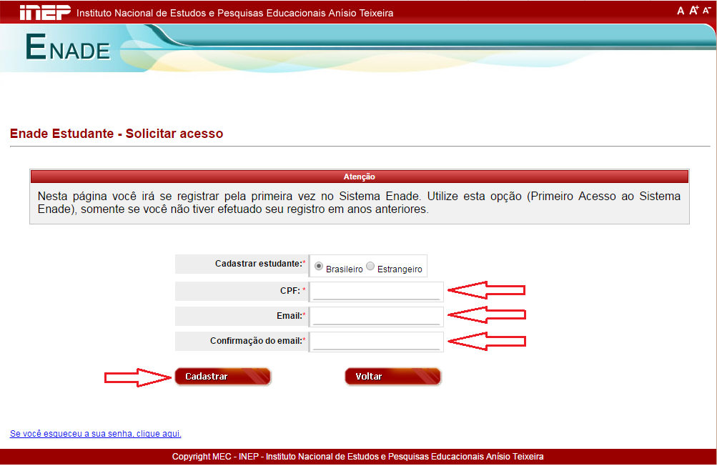
Passo 3: em seguida, informar CPF, informar e confirmar um e-mail e clicar em cadastrar

Slide 5
O Sistema ENADE enviará automaticamente para o e-mail cadastrado um link para criação de senha de acesso

Slide 6
Acessar novamente http://enadeies.inep.gov.br/enadeIes/, clicar em ESTUDANTE, informar o CPF, a senha cadastrada e clicar em ENTRAR

